Slide 1
数据结构Python语言实现
苏州大学 张玉华

Slide 2
01周补充（基本概念部分）

Slide 3
主要学习内容
1
数据结构相关概念
2
数据结构课程学习的内容

Slide 4
数据结构相关概念

Slide 5
概念1
数据
数据元素
数据项
数据对象

Slide 6
Data(数据)
A set of all the symbols that computer can manage.（所有能输入到计算机中并被计算机所识别和处理的符号的总称）
数据通常用于描述客观事物，例如，在日常生活中使用的各种文字、数字和特定符号都是数据。而在计算机中，数据是指所有能够输入到计算机中存储并被计算机程序处理的符号的集合，因此对计算机科学而言，数据的含义极为广泛，如声音、图像和视频等被编码后都属于数据的范畴。

Slide 7
Data Element(数据元素)
数据集合中的一个个体。A character ‘+’ , a student record, ……,when it is stored in a computer.
数据元素是数据的基本单位，在计算机程序中通常将其作为一个整体进行考虑和处理。在某些情况下，我们也将数据元素称为元素、结点或记录等。例如，如果我们以学号、性别和姓名来标识某个学生，那么由学号、性别和姓名组成的记录将构成一个数据元素。

Slide 8
Data Item(数据项)
When the data element is a record, it can be divided into data items. Example: a student record may be combined by number, name, score and so on .
数据项是构成数据元素的不可分割的最小单位，也被称为字段、域或属性，例如，对于学生记录中的学号、性别和姓名而言，其中任意一项都可以被称为数据项。

Slide 9
Data Object(数据对象)
A subset of the data.
A set of the elements which have same nature. All the elements in an data object may have some relation, we may call them structure.
数据对象是性质相同的数据元素的集合，是数据的一个子集，例如，整数的数据对象是集合N={0, ±1, ±2, …}，英文字母的数据对象是集合C={‘a’, ‘A’, ‘b’, ‘B’, …}。

Slide 10
概念2
数据结构
逻辑结构
线性表
树
图
集合
存储结构

Slide 11
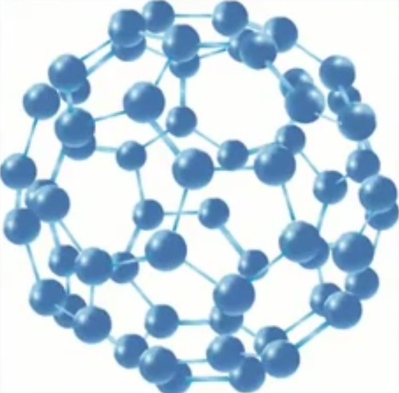
Data Structure（数据结构）
Collection of Relational Data Elements
带关系的数据元素的集合；
相互之间存在一种或多种特定关系的数据元素的集合；
Data_Structures = (D, R)
其中: D 是数据元素的有限集合，
R是 D上关系的有限集合。
结构 = 实体 + 关系

Slide 12




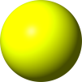



最外面的大圆圈表示数据这个大集合，标识为A和B的两个圆圈分别表示2个数据对象集合，除此之外的各个较小的圆圈表示各种不同大小的数据元素，两个数据对象A、B中分别包含了若干个相同类型的数据元素，B数据对象中的数据元素之间存在关系，即形成了一种数据结构。
A
B

Slide 13
数据结构的概念由C.A.R.Hoare和N.Wirth在1966年提出：
程序=算法+数据结构
数据结构通常包括2个层次：
逻辑结构：元素之间的关系，与计算机无关
存储结构：数据结构的存储，与计算机相关
Notes:
Charles Antony Richard Hoare, British Ceylon
quick sort ; Structured Programming
Turing Award
N.Wirth 瑞士

Slide 14
Logical Structure逻辑结构
The intrinsic relations between data elements.
According to the difference of the relation ,we can classify them into four categories.
根据数据元素之间关系的不同，逻辑结构分为4类：
线性结构
树形结构
图状（网状）
集合

Slide 15
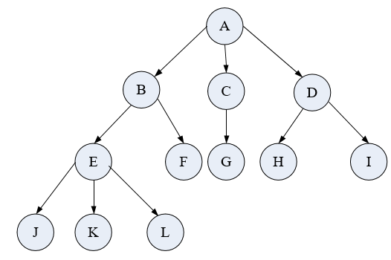
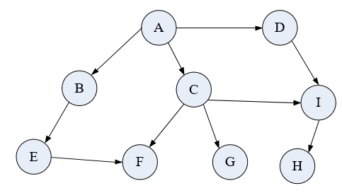
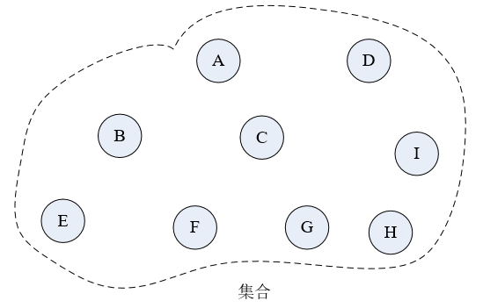
Logical Structure逻辑结构
List(1:1)
Tree(1:n)
Graph(m:n)
Set (松散)
逻辑结构图

Slide 16
Logical Structure逻辑结构
逻辑结构可以被看作是从具体问题中抽象出来的数学模型。
逻辑结构是从数据元素的逻辑关系层面抽象描述数据结构，通常是从求解问题中提炼出来的。
逻辑结构与具体存储无关，是独立于计算机的。

Slide 17
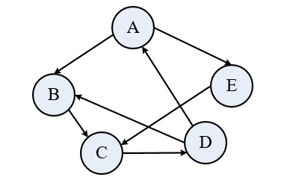
Logical Structure逻辑结构
【例1】设有数据结构G=(D,R)，其中：
D={A, B, C, D, E}
R={<A,B>, <A,E>, <B,C>, <C,D>, <D,B>, <D,A>, <E,C> }，画出其逻辑结构图示。

Slide 18
Logical Structure逻辑结构
Python语言内置数据结构中：
线性数据结构
列表类型（list）、元组类型（tuple）和字符串（str）等；
集合数据结构
集合（set）和字典（dict）等则属于

Slide 19
Storage structure存储结构
存储结构是指数据结构在计算机中的存储表示（又称为映像）方法，存储时应包含两方面的内容：
数据元素本身
数据元素之间的关系

Slide 20
“数据元素”映象方法
数据元素的性质选取对应的类型进行存储，最终对应于若干个字节的二进制位串。
如在Python语言中，整数对象则存储了相应的对象头部和若干字节的二进制补码。
(456)₁₀ = (710)₈ = (111001000)₂
“B” = (102)₈ = (01000010)₂
Notes:
具体的表示，包括字节数、字符集等，在不同环境不同语言中有所不同

Slide 21
“数据关系”的映象方法
1．顺序存储结构
2．链式存储结构
3．索引存储结构
4．哈希（或散列）存储结构

Slide 22
1. 顺序存储结构
Contiguous implementation
（逻辑位置关系与存储位置关系是一致的）
如：表示<x, y>的方法：
x y
x
y
（a）元素内置的顺序存储
（b）元素外置的顺序存储

Slide 23
1. 顺序存储结构
元素存放在一片连续的存贮单元中
存储结构中只含数据元素本身的相关信息
线性表的顺序存储结构
a₀ a₁ … a_{i-1} a_{i} …
a_{n-1}
entry

Slide 24
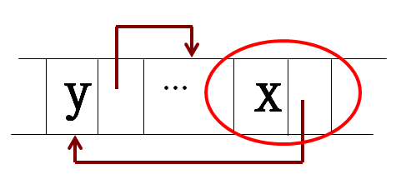
2. 链式存储结构Linked implementation
元素之间的逻辑关系由附加的链域（常称为指针域）来指示，该链域记录当前元素的后继元素的地址；
逻辑上相邻的一对元素<x, y>，存储x值的同时附加存储一个地址，该地址为y的内存存储位置，称为指向y的指针。
(表示<x, y>的方法)
x
y

Slide 25
2. 链式存储结构Linked implementation
每个数据元素在内存中的映像包含元素值和指针域两个部分的整体，称为结点。
每个结点的存储空间是单独分配的，因此存储这些结点的内存空间不一定是连续的。
通过将每一个结点的指针域链接起来，从而形成链式存储结构。
链式存储结构存储线性表
a₀
a₁
a_{i-1}
a_{i}
a_{n-1}
head
……
……
Λ

Slide 26
3. 索引存储结构
主数据表用顺序表存储元素信息的同时，再建立附加的索引表。索引表中每一项称为索引项，索引项的一般形式是：（关键字，地址）。关键字是能够唯一标识一个元素的数据项。
通常用于存储和快速查找定位数据元素。

Slide 27
3. 索引存储结构
最大关键字
23 47
0 5 10
索引表
起始地址
3 6 9 12 4 15 23 14 17 18 31 25 27 47 38
主数据表
块间有序
块内可以无序

Slide 28
4 哈希存储结构
也称哈希表，散列表，通常是一个稀疏顺序表，用于存储集合，目的是提高数据的查找效率。
比如某学院某专业一年级有90名学生，学生的学号范围为：xxxxxx01 ~ xxxxxx99，为快速查找每一位学生的信息，可以按照学号后2位的值将所有学生记录依次存储在顺序表中下标0~99的位置，这样形成的表即是一个哈希表。
学生的学号为关键字key，该学生记录在表中的存储位置由key决定，是关于key的一个函数，称为哈希函数。
本例中：hash(key)=key%100。查找任一个学生即是通过哈希函数的计算进行直接映射定位。

Slide 29
4 哈希（或散列）存储结构
数据元素的存储地址（adress）是根据数据元素的关键字（key）通过哈希函数（Hash）计算出来的，即adress=Hash(key)。
当不同关键字计算得到的哈希函数相同时，再通过冲突处理方案为冲突的新元素找寻新的地址。
Python中的dict字典也被称作关联数组或哈希表。dict字典和set集合底层就是用哈希存储结构实现的！

Slide 30
问题
线性表与Python的list的关系
线性表是逻辑结构，list是它的一种存储，可以有其它存储方式。。。
List的元素可以不同构
数据结构、ADT与Python类的关系
用ADT来描述数据结构的逻辑结构及其操作
用Python的抽象类来定义ADT
用Python的类来实现ADT，即实现数据结构的逻辑结构、存储结构和基本操作
当然，同一ADT可以有多种不同的实现方案。

Slide 31
数据结构课程介绍的内容

Slide 32
例：最小代价铺设通讯线路
要在某城市新区的各小区之间铺设通讯线路,要求连通每个小区，并使得总投资最小。请设计一个方案。
假设该新区共有n个小区，要连通n个小区，至少需要铺设多少条线路？
n-1
如4个小区，必须要有3条线路才能连通它们
到底选哪几条线路呢？

Slide 33
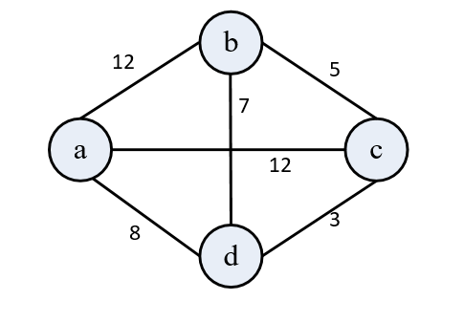
a、b、c、d四个小区，测算出每两个小区之间铺设通讯线路的造价，并用一个带权图来表示；
图的顶点表示小区，顶点之间的边及权值表示对应小区间架设通讯线路时所需的代价，如连通a、b小区的代价是12万；
这个最小代价连通的问题对应于图的最小生成树的求解问题；
整个问题归结为图的存储表示和最小生成树求解的问题。

Slide 34
数据结构课程
研究内容
外部对象
（小区）
逻辑结构（带权图）
存储结构
（邻接矩阵或邻接表）
数据抽象
问题抽象
数据表示
算法抽象
实现功能
（最小代价连通）
基本操作（求解最小生成树）
算法实现/
算法分析
与计算机无关
抽象数据
类型
编程
调试
应用程序
Notes:
To an application of real size, first we analyze what the problem is, find out what are the objects the question deal with and how to operate the objects.
Second ,we build the logic model of the application, this is about the relation between the objects, and find out what are the basic operations for every objects.
Third, it comes the stage of implementing, we must decide the details of how the data structures will be represented in computer memory and implement the base operation algorithms under the corresponding storage structure.

Slide 35
程序设计的实质
在于解决两个主要问题：
根据实际问题选择一种好的数据结构；
设计一个好的算法，好的算法在很大程度上取决于描述实际问题的数据结构。
Programs =Algorithm+ Data Structures
（程序=算 法+数 据 结 构 ）
数据结构：问题的数学模型，它反映数据元素之间关系。
算 法：处理问题的策略

Slide 36
程序设计的主要步骤
1.确定求解问题的数学模型 （逻辑结构）；
2.确定存储结构；
3.设计算法；
4.性能分析与改进；
5.编程、调试、测试

Slide 37
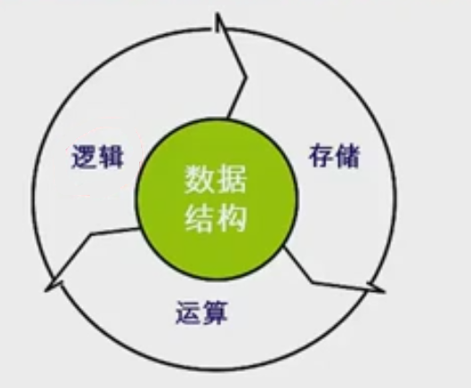
课程内容
方面 过程 | 数据表示 | 数据处理
抽象 | 逻辑结构 | 基本运算
实现 | 存储结构 | 算法
评价 | 不同数据结构的比较和算法性能分析
应用 | 使用经典数据结构编写程序
剖析 | 分析Python 的典型数据结构
Asymptotic Time Complexity
（时间复杂度）
Asymptotic Space Complexity
（空间复杂度）

Slide 38
课程学习目标
掌握线性表、栈、队列、树、二叉树、图等常见的数据结构的基本概念、特点、存储表示、基本操作的实现及应用；
掌握算法的设计方法，并学会对算法进行性能分析，进而设计出更高效的算法；掌握计算机中最常见的查找、排序等操作的算法原理、实现方法，并分析比较各算法的性能；
采用Python语言描述和实现各基本数据结构的存储与操作，还将Python语言的内置数据结构作为基本数据结构的具体案例进行剖析，学生不仅能习得基础理论，同时能对Python语言的内部实现有更深入的理解，进一步提高了学生的编程能力。
培养、训练学生选用合适的数据结构，编写质量高、风格好的应用程序的能力

Slide 39
01周补充（面向对象部分）

Slide 40
概念3
数据类型
抽象数据类型

Slide 41
数据类型（Data Type）
高级语言中的概念
用于区分不同性质的数据并对它们做不同操作
某种特定语言中，确定了对象的数据类型，也就确定了该对象的取值范围、存储方法和可进行的操作。
例如Python语言中的整数数据类型用于存储所有整数，采用变长结构进行存储，可进行的操作有加、减、乘、除、求余数等。

Slide 42
数据类型（Data Type）
Python语言的数据类型包括内置的数据类型、模块中定义的数据类型和用户自定义的类型。内置数据类型包括数值类型、序列类型、集合类型等，数值类型则包括整数、浮点数、复数和布尔类型。
按照对象值是否可分解，数据类型分为原子类型和结构类型。例如：Python数值对象的值不可再分解，属于原子类型，而序列类型和集合类型的对象包括了多个成分，属于结构类型。

Slide 43
抽象数据类型（Abstract Data Type）
抽象数据类型是指一个数学模型及定义在该模型上的一组操作，简称ADT。这个概念允许我们可以定义现实世界中的任何对象，但它去除了数据类型概念中关于具体存储方法的描述，仅包含两个方面：一是对该数学模型本身性质的描述，二是对该模型的基本操作的描述。
ADT定义的两个方面对应于数据结构的逻辑结构和对该数据结构的操作，因此可以用ADT定义来描述数据结构，但注意ADT定义与计算机内部表示和实现无关，因此此时描述的数据结构也不涉及具体的存储方案。

Slide 44
抽象数据类型（Abstract Data Type）
在C++和Java语言中，可以用抽象类来描述抽象数据类型，然后再设计普通类来实现抽象类完成对它的表示和操作。
在Python语言中，可以通过引入ABC模块利用抽象基类来描述抽象数据类型，ABC是Abstract Base Class的缩写。

Slide 45
抽象数据类型“容器”的定义
利用ABC模块定义一个抽象基类AbsrtactContainer来表示抽象数据类型“容器”。
一个容器类型的对象可以容纳多个元素，并且具有以下操作：
返回容器中元素个数；
判断容器是否为空；
在容器中放入元素item；
在容器中删除元素item；
判断容器中是否包含元素item；
清空容器中的所有元素；
输出容器中的所有元素；

Slide 46
from abc import ABCMeta, abstractproperty, abstractmethod class AbstractContainer(metaclass=ABCMeta): """ 抽象容器类，metaclass=ABCMeta表示将AbstracContainer类作为ABCMeta的子类 继承于abc.ABCMeta的类可以使用abstractproperty,abstractmethod修饰器声明虚属性与虚方法 """ @abstractmethod def size(self): """ 返回容器中元素的个数 """ @abstractmethod def empty(self): """ 判断容器是否为空 """ @abstractmethod def insert(self, item): """ 在容器中放入元素item """ @abstractmethod def remove(self, item): """ 在容器中删除元素item """ @abstractmethod def contains(self, item): """ 判断容器中是否包含元素item """ @abstractmethod def clear(self): """ 清空容器中的所有元素 """ @abstractmethod def output(self): """ 输出容器中的所有元素 """

Slide 47
抽象数据类型“容器”的实现
定义一个普通类AContainer
AContainer继承抽象基类AbstractContainer
AContainer实现AbstractContainer的各个方法

Slide 48
class AContainer(AbstractContainer): def __init__(self, source=[]): self.data = source def size(self): return len(self.data) def empty(self): return len(self.data) == 0 def insert(self, key): self.data.append(key) def contains(self, x): return x in self.data def remove(self, key): return self.data.remove(key) def clear(self): self.data.clear() def output(self): print(self.data)
a = AContainer([3,4]) a.insert(5) a.insert(6) a.remove(4) a.output() a.clear() a.output()

Slide 49
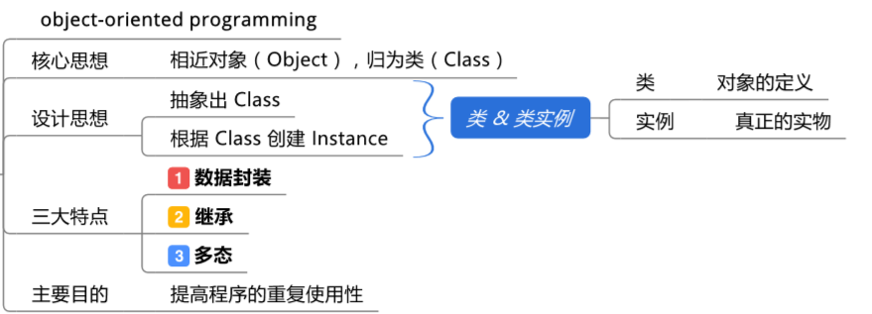
ADT与面向对象
ADT描述中的数据部分和基本操作部分对应于类的数据成员和方法
数据被封装在类中，为保证数据不被非法破坏，建议通过方法访问数据，不建议直接访问数据

Slide 50
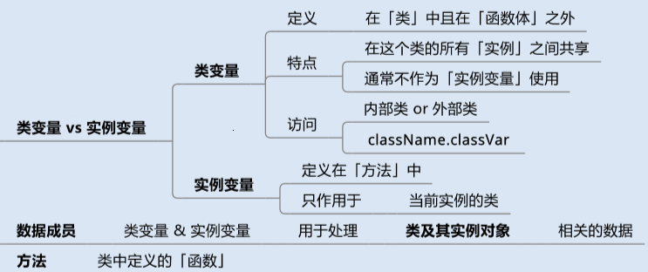
ADT与面向对象

Slide 51
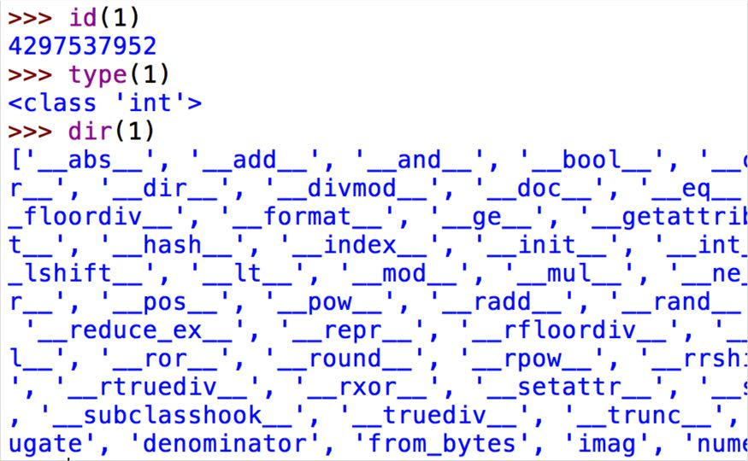
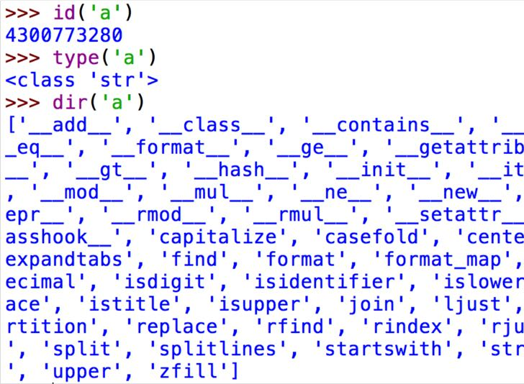
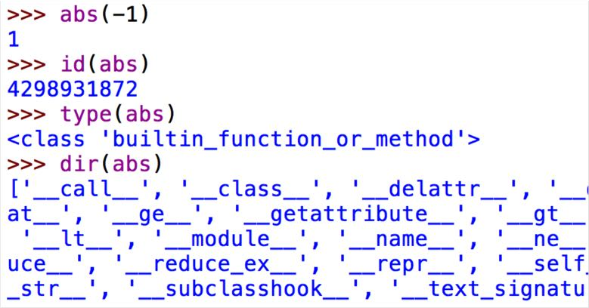
面向对象：什么是对象？
Python中的所有事物都是以对象形式存在
从简单的数值类型，到复杂的代码模块，都是对象。
对象以id作为标识，既包含数据（属性），也包含代码（方法）
赋值语句给对象以名称，对象可以有多个名称（变量引用），但只有一个id
同一类（class）的对象具有相同的属性和方法，但属性值和id不同
对象实现了属性和方法的封装，是一种数据抽象机制

Slide 52

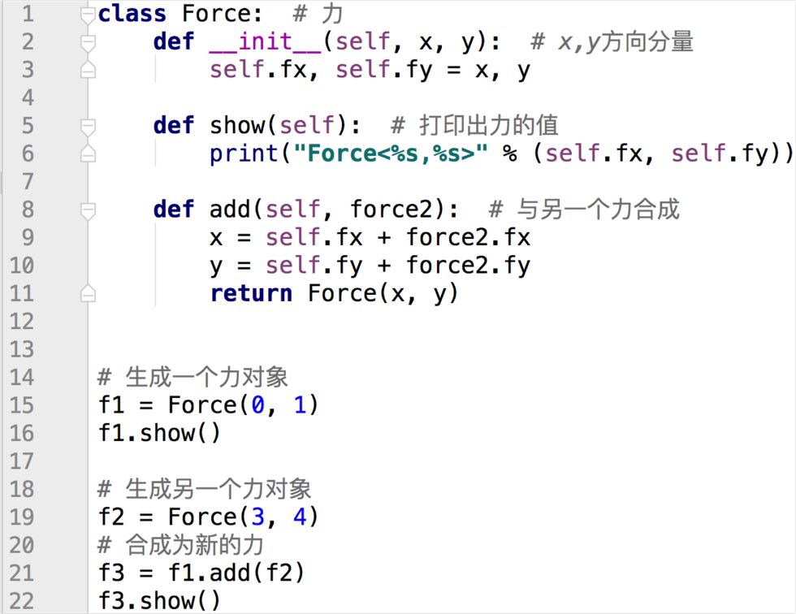

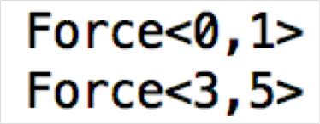
面向对象：类的定义与调用
类用来实现抽象数据类型ADT，封装实体额属性和行为
定义类：class语句;
class 类名:
def __init__(self,<参数表>):
def 方法名(self,<参数表>):
调用类:<类名>(<参数>)
obj = <类名>(<参数>)
返回一个对象实例，
类方法中的self就是指这个对象实例

Slide 53
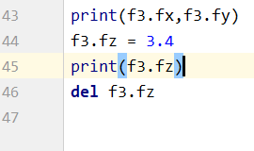
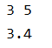
对象属性和方法的引用
通过<对象名>.<属性名>的形式引用,可以跟一般的变量一样用在赋值语句和表达式中
Python语言动态的特征 ，使得对象可以随时增加或者删除属性或者方法
也必须先赋值再引用

Slide 54
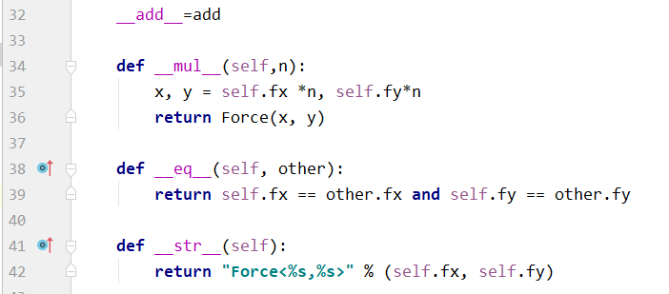


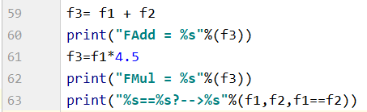

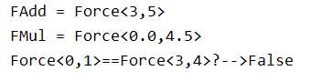
类定义中的特殊方法
在类定义中实现一些特殊方法,可以方便地使用python一些内置操作
所有特殊方法以两个下划线开始结束
__str___ (self): 自动转换为字符串
__add__ (self, other): 使用+操作符
__mu1__ (self, other): 使用*操作符
_ eq_ (self, other): 使用==操作符

Slide 55
部分特殊方法
方法 | 功能说明
__new__() | 类的静态方法，用于确定是否要创建对象
__init__() | 构造方法，创建对象时自动调用
__del__() | 析构方法，释放对象时自动调用
__add__() | +
__sub__() | -
__mul__() | *
__truediv__() | /
__floordiv__() | //
__mod__() | %
__pow__() | **
__eq__()、 __ne__()、__lt__()、 __le__()、__gt__()、 __ge__() | ==、 !=、<、 <=、>、 >=
__lshift__()、__rshift__() | <<、>>
__and__()、__or__()、__invert__()、__xor__() | &、|、~、^

Slide 56
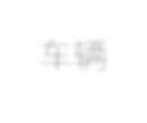


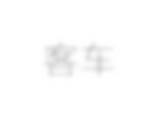
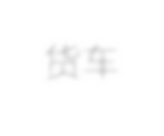



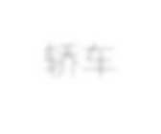
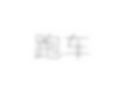
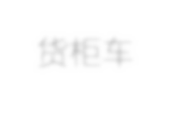




类的继承机制:代码复用
如果两个类具有"-般-特殊”的逻辑关系,那么特殊类就可以作为一般类的“子类”来定义,从"父类”继承属性和方法
class <子类名>(<父类名>):
def <重定义方法>(self,…):
子类对象可以调用父类方法，除非这个方法在子类中重新定义了(覆盖override )
父类
车辆
子类
客车
货车
子类
轿车
跑车
货柜车

Slide 57

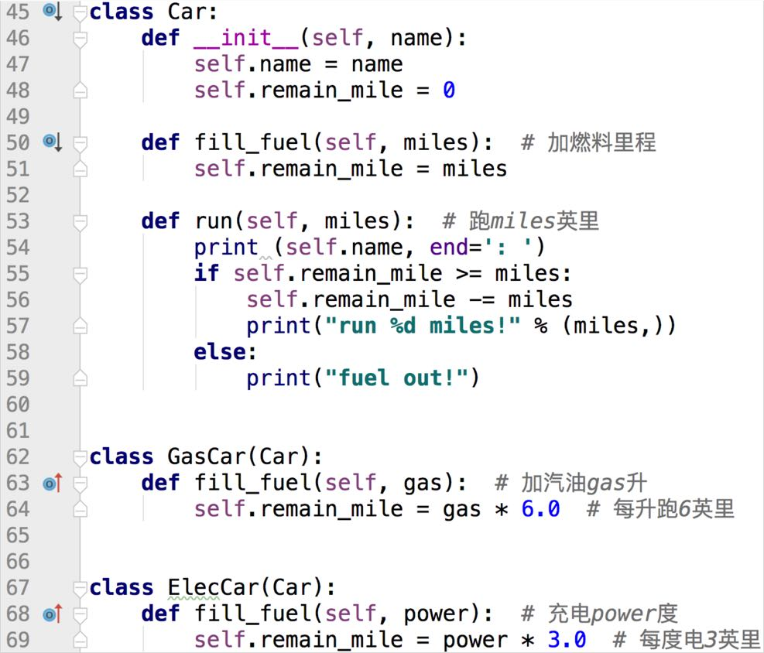

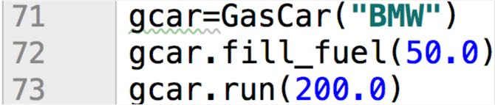

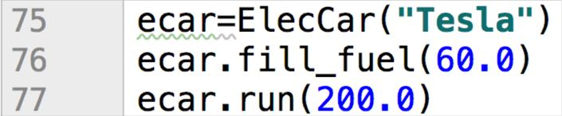

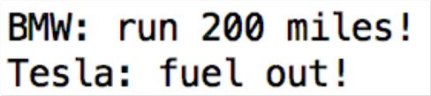
类继承举例

Slide 58

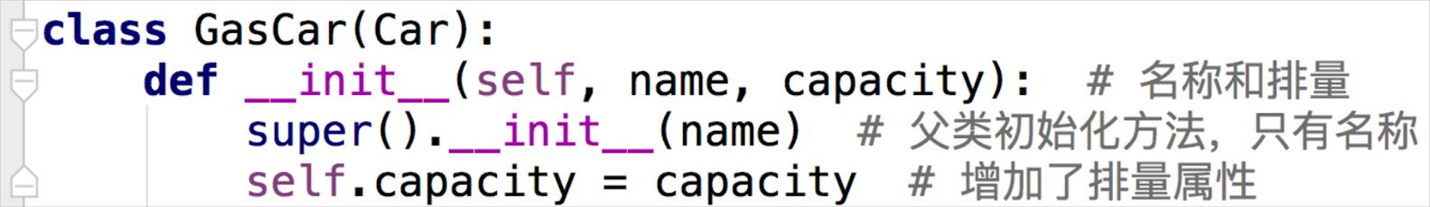
子类与父类
子类可以添加父类中没有的方法和属性
如果子类同名方法覆盖了父类的方法,仍然还可以调用父类的方法

Slide 59
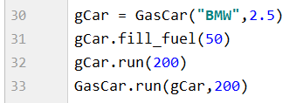

关于self
>在类定义中，所有方法的首个参数
一般都是self
> self实际上代表对象实例
<对象>.<方法>(<参数>)
>等价于:
<类>.<方法>(<对象>，<参数>)
>这里的对象就是self了
>如右图Line32和33

Slide 60
自主练习
>创建一个类People
包含属性name, city
可以转换为字符串形式(_ str__ )
包含方法moveto(self, newcity)
可以按照city排序
创建4个人对象，放到列表进行排序
>创建一个类Teacher
是People的子类，新增属性school
moveto方法改为newschool
按照school排序
创建4个教师对象，放到列表进行排序
>创建一个mylist类，
继承自内置数据类型list (列表)
增加一个方法“累乘”product
def product(self):返回所有数据项的乘积。

Slide 61
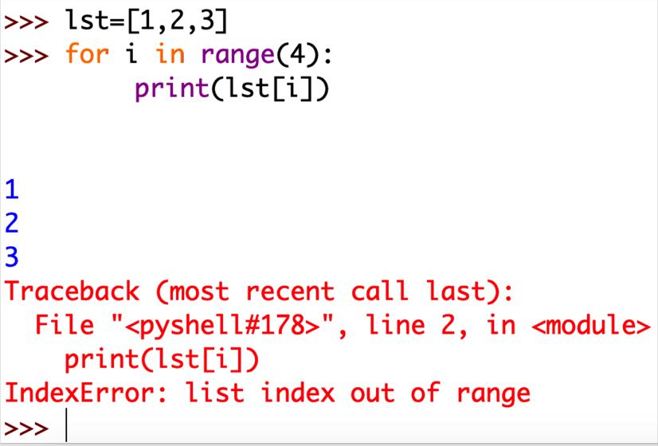
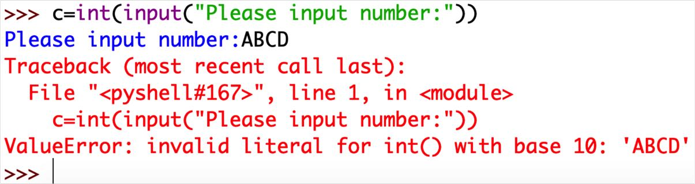
异常处理Exception
代码运行可能会意外各种错误:
语法错误: Syntax Error
除以0错误: ZeroDivisionError
列表下标越界: IndexError
类型错误: TypeErr..
事先无法预料，如:
由用户输入/交互引起
由外部数据引起
由设备连接等引起

Slide 62

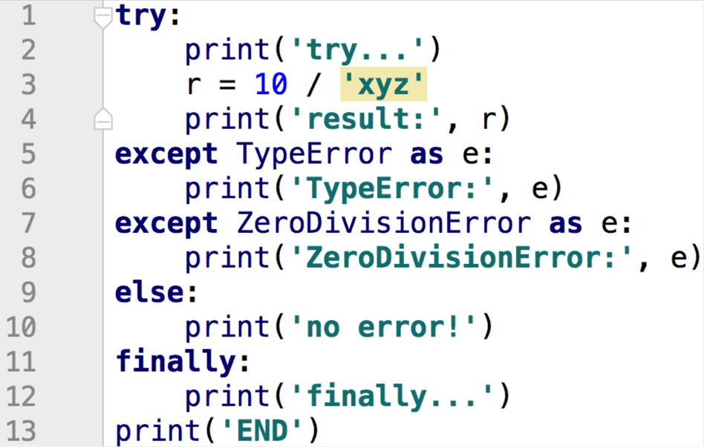

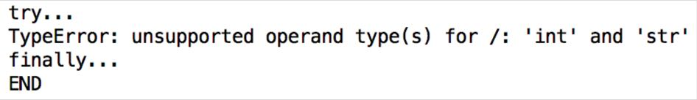
Exception Handling
>错误会引起程序中止退出
>如果希望掌控意外，就需要在可能出错误的地方设置陷阱捕捉错误
try: #为缩进的代码设置陷阱
except: #处理错误的代码
else: #没有出错执行的代码
finally: #无论出错否，都执行的代码

Slide 63
02周补充（算法分析）

Slide 64
主要学习内容
1
算法及特点
2
算法性能分析

Slide 65
算法及特点

Slide 66
什么是算法
算法（ Algorithm ）是对特定问题求解步骤的一种描述（Description of the particular steps of the process of a problem），它是指令的有限序列，其中每一条指令表示一个或多个操作。
对一个给定问题，用某种严格方式描述一个求解过程，对该问题的每个实例，该过程都能给出解，这个描述就是解决该问题的一个算法。
对一个问题，可能有不同的算法，也可能没有算法。

Slide 67
求任意实数 x 的平方根的算法（牛顿迭代法）
任取一个非 0 的初始值 y（例如取 y = 1）
如果 y² 与 x 足够接近，结束并把 y 当作 x 的平方根
取 z = (y + x/y) / 2
令 y 取 z 作为新的值，回到步骤 2
import math delta = 1e-10 def my_square_root(x): y = 1 while math.fabs(y * y - x) > delta: z = (y + x / y) / 2 y = z return y print(my_square_root(400))

Slide 68
算法五大特性
①有穷性，算法的执行必须在有限步内结束。
②能行性，算法中的运算都必须是可以实现的。指令语句含义简单明确，其过程可以完全机械地进行，强调在有限的资源条件下的能行性。
③确定性，算法的每一步骤必须是确定无二义性的。
④输入，有明确定义的0个或多个输入。
⑤输出，有明确定义的1个或多个输出。

Slide 69
算法的描述方法
算法可以用不同的方式描述
需要在易读易理解和严格性之间取得某种平衡
用自然语言描述的计算过程（可能易读，但可能出现歧义）
如在自然语言描述中结合一些数学形式的描述（减少歧义）
流程图等框图
采用伪代码形式，结合严格描述和自然语言
用类似程序语言的方式描述算法过程，其中用一些数学符号和记法描述细节和操作。
用 Python 语言，结合自然语言帮助说明
用函数实现算法，采用自顶向下逐步求精的思想进行算法设计，通常使得每个函数完成相对较集中的一个功能。

Slide 70
算法和程序
算法是程序的抽象，程序的灵魂
算法描述了一个问题的解决过程，通常主要供人看，供人思考和理解相应的问题求解方法、技术和过程
在抽象考虑一个计算过程，或考虑该计算过程的抽象性质时，人们常用“算法”作为术语，指称相应计算过程的描述。
在考虑一个计算（在某种语言里）的具体实现和实现中的问题时，人们常用“程序”这一术语讨论相关问题。

Slide 71
算法和程序
程序是一个或多个算法的实现。同一算法可用不同的计算机语言实现。通常语言越高级，效率越差。
每一个程序的背后，都隐藏着一个或一些算法，正确实现的程序能解决相关算法所解决的问题，其（运行时的）动态性质反应了相关算法的特征（是相应算法的合理实现）
程序用某种计算机能处理的具体编程语言描述，通常会包含一些与具体语言有关的细节结构和描述方式方面的特征。
算法具有有穷性，程序不需要具备有穷性。一般的程序都会在有限时间内终止，但有的程序却可以不在有限时间内终止，如一个操作系统在正常情况下永远都不会终止。

Slide 72
算法设计
实际应用中的算法，表现形式千变万化
但也有许多算法的设计思想有相似之处
可以对它们分类，进行学习和研究
设计算法的一些核心的通用的思路可以称为算法设计模式。如：
暴力枚举法
贪心法
递归分治法
递归回溯法
动态规划法
分支限界法

Slide 73
算法性能分析

Slide 74
算法设计的目标
（1）正确性：要求算法能够正确地执行，并满足预先设定的功能和性能要求，大致分为以下4个层次：
① 程序不含语法错误。
② 程序对于几组输入数据，能够得出满足要求的结果。
③ 程序对于精心选择的典型、苛刻而带有刁难性的几组输入数据，能够得出满足要求的结果。
④ 程序对于一切合法的输入数据，都能够得出满足要求的结果。

Slide 75
如何评价一个算法的好坏
（2）可读性：算法主要是为了给人们阅读和交流的，其次才是在计算机上执行。一个算法的可读性好才便于人们理解，人们才有可能对程序进行调试，并从中找出错误。
①注释：给程序添加注释，不仅有利于程序设计者自己阅读和查错，也为后续维护人员理解该程序带来方便。
②命名：较复杂的程序通常会涉及较多的对象命名，应合理设计名字，方便后续操作。

Slide 76
如何评价一个算法的好坏
（3）健壮性：当输入的数据不合法或运行环境改变时，算法能恰当地做出反应或进行处理，而不是产生莫名其妙的输出结果。

Slide 77
如何评价一个算法的好坏
（4）时间复杂度：对一个算法执行效率的度量。
做天气预报的程序，明天的天气预报计算至少要在今天下午完成；
数字相机的人脸识别程序，必须在几分之一秒完成工作。用户不会接受更慢的算法。
对这类问题，如果找不到效率够高的好算法，可以考虑不那么准确但更快速的算法。
（5）空间复杂度：是指一个算法在执行过程中所占用的存储空间的度量。

Slide 78
算法分析的目的
选取最优的算法或根据当前算法的不足加以改进
根据算法分析的结果进一步优化数据结构的逻辑结构和存储结构

Slide 79
衡量算法时间效率方法一：事后统计法
事后统计法步骤：
将算法编制成完整的程序
通过在不同问题规模、不同输入案例下的执行
统计、分析程序的绝对运行时间来度量和研究算法的时间效率。

Slide 80
具体方法
利用高级语言中的时间函数测量程序运行所花的绝对挂钟时间，并对时间数据进行分析。
在Python语言中，可使用time模块的或perf_counter()或 time()等函数
也可以引入 timeit 模块，通过在 timeit 模块 中创建Timer 对象并进行相应操作，可以测量出指定语句执行一定次数（默认100万次）所花费的时间。
Notes:
time.clock()函数在3.8后被弃用。

Slide 81
事后统计法的缺点
1．其它因素可掩盖算法本质，并不是客观的算法性能评价方法。
程序运行绝对时间与软硬件环境有关，算法的运行时间受硬件环境（如处理器速度、时钟频率、内存和硬盘）以及算法运行的软件环境（如操作系统，程序设计语言）的影响，。
2．必须执行程序

Slide 82
程序运行时间相关因素
程序在计算机上运行所花时间取决于下列因素：
① 算法选用何种策略；
② 问题的规模；
③ 所使用的程序设计语言，就同一个算法而言，用级别越高的语言实现，其执行的效率越低；
④ 编译程序所产生的机器代码的质量；
⑤ 机器执行指令的速度；

Slide 83
衡量算法时间效率方法二：事前分析估算
1、将算法运行总工作量用算法中所有语句执行原操作的次数之和T(n)表示，T(n)称为时间函数或时间代价函数。
所谓原操作是指运行时间是常量时间的操作，数值类型数据的赋值、比较以及所有数学运算都是原操作。
2、取n->∞时，T(n)中最影响时间性能的部分的数量级。
If？怎么算

Slide 84
例1
程序段 | 语句执行原操作的次数
for i in range(0, n): | n
for j in range(0, n): | n²
mc[i][j] = ma[i][j] + mb[i][j] | n²
时间函数 | T(n)= 2n²+n
渐进时间复杂度 | 取时间函数的最高次项，得T(n)=O(n²)

Slide 85
解释
在方阵相加算法中，将所有原操作执行次数加起来，得到时间函数T(n)=2n²+n，n是方阵的阶数（问题的规模，规模因子）。
当n足够大时，对T(n)的值起决定性影响的是第一项2n²，第二项可以忽略不计，即可以认为T(n)的值接近于2n²，进而认为该算法运行时间的增长率与n²的增长率是相同的，表示为T(n)=O(n²)。
这种时间性能的表示方法称为算法的渐进时间复杂度，是一个数量级的概念，用大O记号来表示。
T(n)=O(n²)，称为平方阶的时间复杂度。
结论：获得时间复杂度的简单做法是忽略时间函数的低次项部分和最高次项的系数，只取时间函数的最高次项，并辅以大O记号表示。

Slide 86
时间复杂度的数学定义
当且仅当存在正常数c和n0，当n≥n0，T(n)≤cf(n)总是成立，则称该算法的时间复杂度为O(f(n))，记为T(n)=O(f(n))。
上例中， T(n)=2n²+n
存在正常数c=3和n0=1，当n≥n0时，T(n)=2n²+n≤2n²+n²≤3n²，总是成立，因此T(n)=O(n²)。
算法的时间复杂度就是（数学分析里）无穷大的阶
在规模 n 趋于无穷大的过程中，算法的开销增长的速度

Slide 87
例2
程序段 | 语句执行原操作的次数
m = 0; | 1
for i in range(1, n+1): | n
for j in range(i, n+1): | n(n+1)/2
m += 1 | n(n+1)/2
时间函数 | T(n)=n²+2n+1
渐进时间复杂度 | 取时间函数的最高次项，得T(n)=O(n²)

Slide 88
时间复杂度计算方法总结
（1）将所有语句的原操作执行次数之和作为算法的运行时间函数T(n)。
（2）当n→∞ 时，时间函数的数量级表示称为渐进时间复杂度，简称时间复杂度，记为T(n)=O(f(n))。
表示当n趋于无穷大时，算法运行时间由f(n)决定，运行时间的增长率与f(n)的增长率相同。
n指的是问题的规模，如被排序的数组中元素的个数，矩阵的阶数等。

Slide 89
时间函数 | 时间复杂度
(1)n²+1000n
(2)3n³+100n²
(3)10+3log₁₀n
(4)10n+20nlog₁₀n
(5)12+n³+2^{n}
(6)1000n
O(n²)
O(n³)
O(log₁₀n)
O(nlog₁₀n)
O(2^{n})
O(n)

Slide 90
求解时间复杂度简化方法
从算法中选取对于所研究的问题来说是关键操作的语句，以该关键操作语句中重复执行原操作的次数的数量级作为算法运行时间效率的量度。
关键操作通常是循环最深层的一句语句，是算法中执行原操作的次数数量级最高的一句语句，当执行次数最高的语句有多句时，可以选择任意一句为其关键操作，通常选取算法中完成主要任务的语句为关键操作。

Slide 91
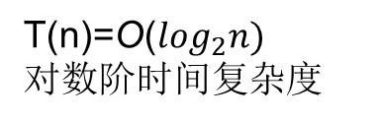
例3
算法 | 时间复杂度
def f3(lst, i): lst[i] = lst[i] + 1
def f4(lst, n): for i in range(0, n, 2): lst[i] = lst[i] + 1
def f5(x, n): for i in range(0, n): for j in range(0, n): x = x + 1
def f6(n): i = 1 while i < n: print(i) i = i * 2
T(n)=O(1)
时间效率与n无关
T(n)=O(n)
线性阶时间复杂度
T(n)=O(n²)
平方阶时间复杂度
输出：
1
2
4
8
16
32
n=64时
T(n)=O($\log_{2}n)$
对数阶时间复杂度

Slide 92
加法原则
并列程序段----加法原则
当算法由并列的若干程序段组成时，整个算法的时间复杂度可以取所有程序段中的最大时间复杂度，称为加法原则。
T(n) = T1(n) + T2(n) = O(T1(n)) + O(T2(n))
= O(max(T1(n), T2(n)))
由于忽略常量因子，加法等价于求最大值

Slide 93
乘法原则
嵌套程序段----乘法原则
如果算法由若干嵌套循环的程序段组成时，整个算法的时间复杂度取所有程序段中的时间复杂度的乘积，称为乘法原则。
如果算法中循环执行 T1(n) 次，每次循环用 T2(n) 时间，则
T(n) = T1(n)×T2(n)
= O(T1(n)) ×O(T2(n))= O(T1(n)×T2(n))

Slide 94
举例
def mult(m1, m2): n = len(m1) m =[[0 for i in range(n)] for j in range(n)] for i in range(n): for j in range(n) : x = 0 for k in range(n): x += m1[i][k] * m2[k][j] m[i][j] = x return m
T(n) = O(n)×O(n)×(O(1)+O(n)))
=O(n)×O(n)×O(n)
=O(n×n×n) = O(n³)

Slide 95
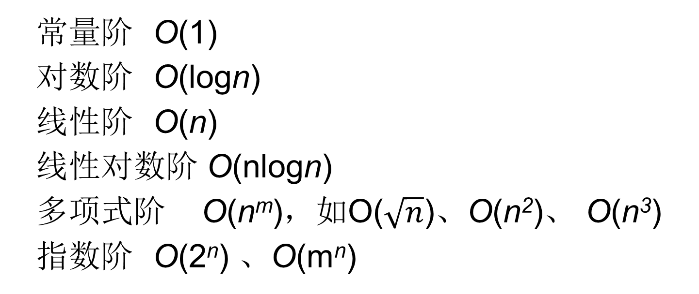
常见的时间复杂度
常量阶 O(1)
对数阶 O(logn)
线性阶 O(n)
线性对数阶 O(nlogn)
多项式阶 O(n^{m})，如O($\sqrt{n}$)、O(n²)、 O(n³)
指数阶 O(2^{n}) 、O(m^{n})

Slide 96
算法的时间复杂度比较
例：设解决某具体问题的关键操作每秒做 10000次，问题规模n为 100
O(n) 的算法，所需时间可忽略不计（1/100秒）
O(n³) 的算法，所需时间是分钟的量级
O(2^{n}) 的算法，所需时间是 4.0*10¹⁸ 年的量级。
（迄今为之的宇宙寿命估计为 10¹⁰ 年的量级）

Slide 97
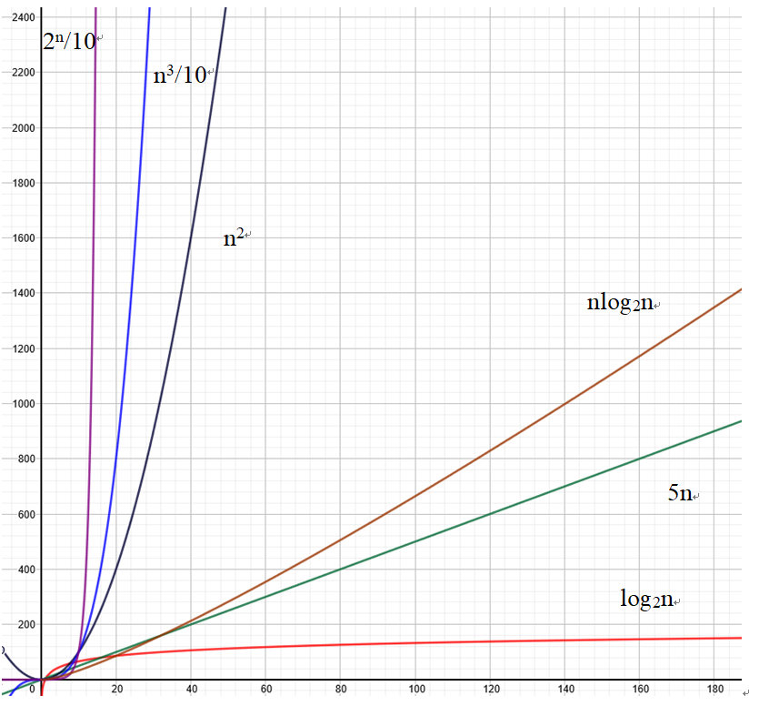
时间复杂度排序
O(1) 常数
O(logn) 对数
O(n) 线性
O(n log n) 线性对数
O(n²) 平方
O(n³) 立方
O(2^{n}) 指数
从上到下
从好到坏
复杂度从低到高
时间效率从高到低

Slide 98
其它情况
（1）多个问题规模
一个特定算法的运行时间依赖于问题的规模，但有的时候，问题的规模不止一个。
比如，对两个长度分别为n和k的数组进行操作，问题的规模就有2个，这时时间复杂度是关于n和k的函数。
a_list = [0, 1, 2, 3, 4, 5, 6, 7, 8, 9] a_list[1:3] = ['a', 'b', 'c', 'd', 'e']
执行上述语句后a_list的结果是什么？分析第2行语句实际完成了哪些工作？（设原表长为n，切片[i:j]的对应长度为m，即m=j-i，切片替换部分长度为k）
[0, 'a', 'b', 'c', 'd', 'e', 3, 4, 5, 6, 7, 8, 9]
n=10, i=1, j=3, m=2, k=5，
由于k>m，所以将n-1号开始一直到j号位置的元素依次后移k-m个位置，即从9开始到3的全部元素后移3个位置，再将, ‘a’, ‘b’, ‘c’, ‘d’, ‘e’,依次赋给a_list[1]---a_list[5]。
Notes:
[0, 'a', 'b', 'c', 'd', 'e', 3, 4, 5, 6, 7, 8, 9]
n=10, i=1, j=3, m=2, k=5，
由于k>m，所以将n-1号开始一直到j号位置的元素依次后移k-m个位置，即从9开始到3的全部元素后移3个位置，再将, ‘a’, ‘b’, ‘c’, ‘d’, ‘e’,依次赋给a_list[1]---a_list[5]。

Slide 99
其它情况
（2）时间复杂度与输入实例的初始排列、输入参数有关。
def insertion_sort(lst): for i in range(1, len(lst)): j = i-1 current = lst[i] while j >= 0: if lst[j]>current: lst[j+1] = lst[j] else: break j -= 1 lst[j+1] = current

Slide 100
其它情况
def find(lst, x): n = len(lst) for i in range(n): if lst[i] == x: return i return -1
def prime(n): for i in range(2, int(math.sqrt(n))+1): if n % i == 0: return False return True

Slide 101
平均和最坏情况时间复杂度
最好情况，意义不大（世界上没有那么多好事）。
最坏情况，它给出一种保证：算法在该时间期限内一定能完成工作，称为最坏情况时间复杂度。
平均情况时间复杂度，依赖于实例的分布，需要做假设，而且不易计算。
通常计算最坏情况和平均情况。

Slide 102
问题？
若算法中不存在循环----O(1)?
如算法中的每一句语句都为原操作，则算法时间复杂度为常量阶；
若算法中仅存在一重循环---O(n)?
决定算法时间复杂度的是该循环中关键语句的原操作执行次数；
如循环变量以常数递增或递减，。。。
循环体内仅包含原操作
若算法中存在m重循环---O(n^{m})?
决定算法时间复杂度的是循环嵌套层数最深的关键语句的原操作的执行次数。
Notes:
第一次课讲到这之前？

Slide 103
Python内置类型的性能
Notes:
第二次课

Slide 104
例4
def f7(n): data = [] for i in range(n): data.insert(0, i) return data
T(n)=O(n)
线性阶时间复杂度
def f8(n): data = [] for i in range(n): data.insert(i, i) return data
T(n)=O(n²)
平方阶时间复杂度

Slide 105
Python对象常见操作时间复杂度
Python 的很多基本操作不是原操作！有些是常量时间的，有些不是。
（1）构造一个包含 n 个元素的结构
（2）list 操作的效率，如
元素访问和元素赋值，
加入删除元素等 ？
复制和切片操作？
（3）字典 dict 操作的效率
加入新的关键码-值对，关键码查找等
程序里经常用到这些操作，它们的效率对程序效率有重大影响
有些操作效率更高，应该优先选用
O(n)
O(1)
O(1)
Notes:
list =[1 ,30 ,54 ,9] b=list.copy() O(n) c=copy.deepcopy(b) O(n) list.sort() O(nlogn)

Slide 106
Python列表常见操作时间复杂度
https://wiki.python.org/moin/TimeComplexity
基本操作 | 说明 | 平均时间复杂度
Copy | 复制
Append | 尾部插入 | O(1)
Pop last | 删除最后一个元素 | O(1)
Pop intermediate | 删除非尾部位置的元素 | O(k)
Insert | 插入 | O(n)
Get Item | 元素值的读取 | O(1)
Set Item | 元素值的写入 | O(1)
Delete Item | 删除值为item的元素 | O(n)
Set Slice | 设置切片(切片长度为k) | O(n+k)
Get Slice | 切片k个元素 | O(k)
Sort | 排序 | O(nlogn)
Multiply | 乘k | O(nk)
x in s | 判断x是否在表s中 | O(n)
min(s), max(s) | 查找表s的最小、最大值 | O(n)
Get Length | 求表长 | O(1)
O(n)
O(1)
O(1)
O(k)
O(n)
O(1)
O(1)
O(n)
O(n+k)
O(k)
O(nlogn)
O(nk)
O(n)
O(n)
O(1)
Notes:
list =[1 ,30 ,54 ,9] b=list.copy() O(n) c=copy.deepcopy(b) O(n) list.sort() O(nlogn)
TimSort算法是一种起源于归并排序和（折半）插入排序的混合排序算法

Slide 107
Python字典常见操作时间复杂度
基本操作 | 说明 | 平均时间复杂度
Copy | 复制 | O(n)
Get Item | 读取元素 | O(1)
Set Item | 写入元素 | O(1)
Delete Item | 删除元素 | O(1)
Iteration | 遍历 | O(n)
O(n)
O(1)
O(1)
O(1)
O(n)

Slide 108
效率陷阱
用 Python 等高级语言编程，存在一些“效率陷阱”
“效率陷阱”使原本有可能用计算机做的事情变得“不行了”（时间代价太大）。至少也浪费了计算机和人的大量时间
这种缺陷很可能葬送一个软件，至少损害其可用性（降低其价值）
在 Python 这样的系统里有许多高级数据机制可用，但要有效使用，有必要了解数据结构的一些深入情况。

Slide 109
变位词判断算法1:PPT实现
def anagramSolution1(s1,s2): alist = list(s2) pos1 = 0 stillOK = True while pos1 < len(s1)and stillOK: pos2 = 0 found = False while pos2 < len(s2) and not found: if s1[pos1] == alist[pos2]: found = True else: pos2 = pos2+1 if found: pos1 = pos1+1 alist[pos2] = None else: stillOK = False return stillOK
O(n²)
p | y | t | h | o | n
t | y | p | h | o | n
Notes:
前提：s1和s2是等长的

Slide 110
变位词判断算法2:PPT实现
def anagramSolution2(s1,s2): alist = list(s1) blist = list(s2) alist.sort() blist.sort() if alist == blist: return True else: return False
def main1_3(a, b):
# 复杂度o（n*log(n)） if sorted(a) == sorted(b): return print('是变位词') return print('不是变位词')
O(nlogn)

Slide 111
变位词判断算法3:PPT实现
O(n)
def anagramSolution3(s1, s2): k = len(s1) a = [0 for i in range(26)] b = [0 for i in range(26)] for i in range(k): order1 = ord(s1[i])-ord('a') a[order1] += 1 order2 = ord(s2[i])-ord('a') b[order2] += 1 for i in range(26): if a[i] != b[i]: return False return True
def main1_2(a, b): # 复杂度o（n） from collections import Counter if Counter(a) == Counter(b): return print('是变位词') return print('不是变位词')
def anagramSolution3(s1, s2): dicta = {} dictb = {} for i in s1: dicta[i] = dicta.get(i, 0)+1 for i in s2: dictb[i] = dictb.get(i, 0)+1 if dicta == dictb: return True else: return False

Slide 112
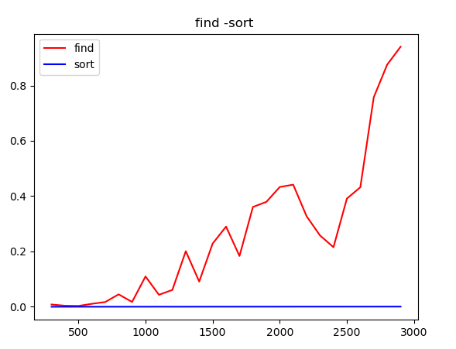
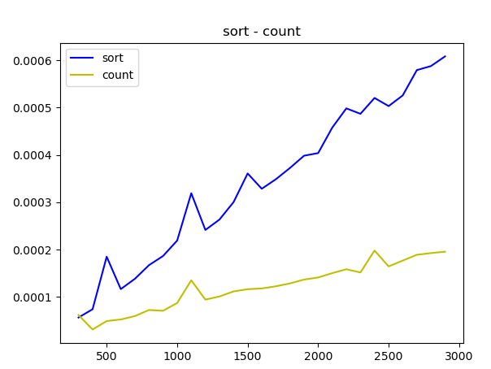
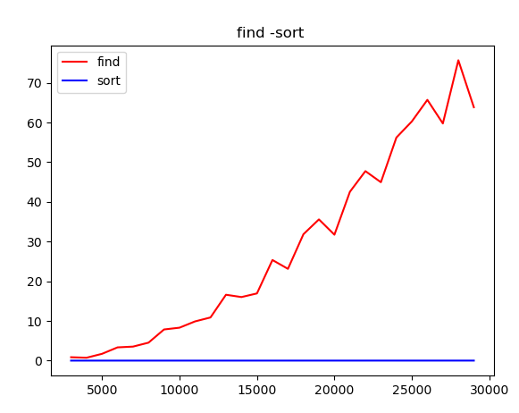
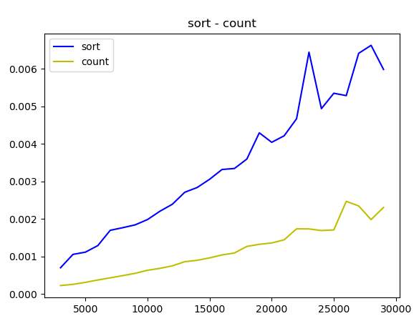

Slide 113
变位词判断算法：同学实现
def check_anagram(x, y): # 新建列表lst1,放入所有x的字母，一个一个来清除，最后如果y的列表lst2是空集就可以。 lst1 = list(x) lst2 = list(y) for i in lst1: if i in lst2: lst2.remove(i) if lst2 == []: return True else: return False
def Anagram1(s1,s2): lst1 = list(s1) lst2 = list(s2) for i in range(len(lst1)): for k in range(len(lst2)): if lst1[i] == lst2[k]: lst2.remove(lst2[k]) break return True if lst2 == [] else False
O(n²)
Notes:
O(n^2)

Slide 114
变位词判断算法：同学实现
def main1_1(a, b): # 复杂度o（n） if set(a) == set(b): return print('是变位词') return print('不是变位词')
字符串中有重复字符时错误

Slide 115
变位词判断算法：同学实现
def check_anagram4(x,y): lst1=list(x) lst2=list(y) #将元素存入集合 set1=set(lst1) set2=set(lst2) if set1 != set2 : return False else: for i in set1: #如果列表中的元素出现次数不相同，返回False，
#如果相同接着看下一个，都没问题，返回True if lst1.count(i) != lst2.count(i): return False else: return True
def anagram4(a, b): # 判断变位词3 if set(a) == set(b): list_b = list(b) for i in list(a): if i in list_b: list_b.remove(i) else: return False return True else: return False
Notes:
效率陷阱

Slide 116
生成list的不同方法
def p5(n): data = [] for i in range(n): data = data + [i] return data def p6(n): data = [] for i in range(n-1,-1,-1): data.insert(0, i) return data
def p1(n): data = list(range(n)) return data def p2(n): data = [i for i in range(n)] return data def p3(n): data = [] for i in range(n ): data.append(i) return data def p4(n): data = [] for i in range(n): data.insert(i, i) return data

Slide 117
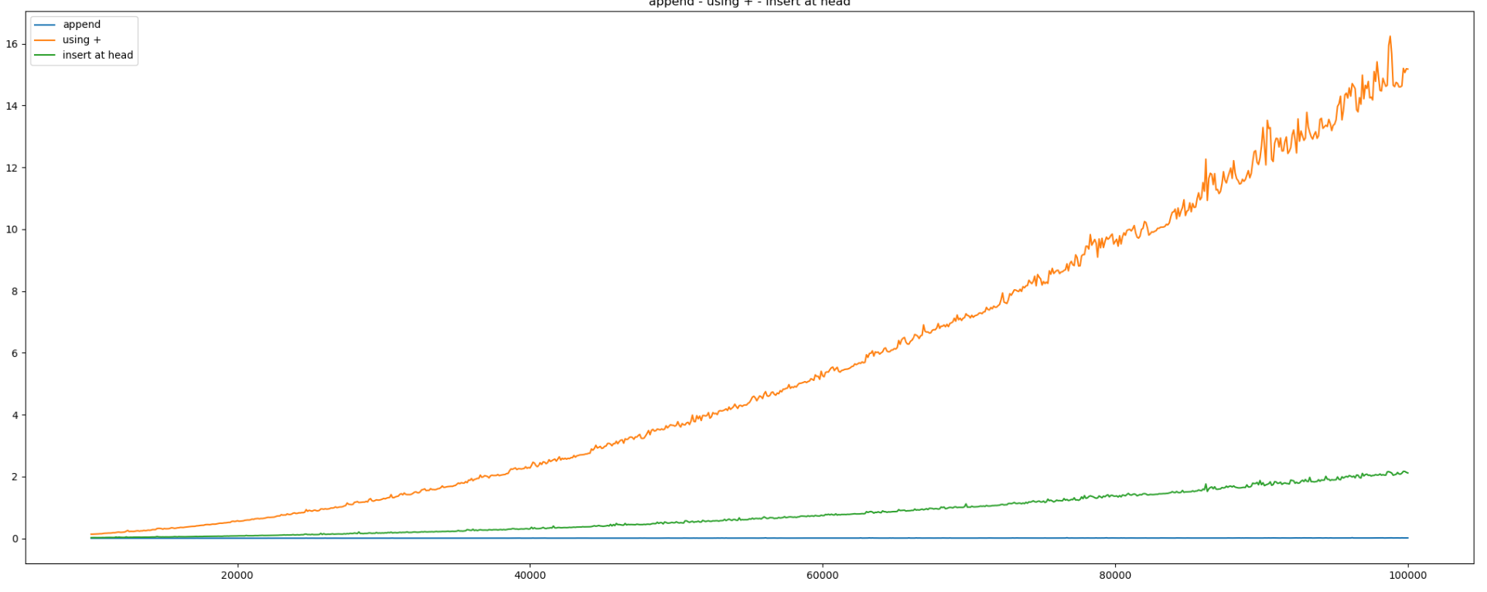

Slide 118
判断list中是否有重复元素
搜索法
排序法
集合法
字典法
…

Slide 119
方法一：搜索法
def has_repetitive1(lst): for i in range(0, len(lst)): for j in range(i+1, len(lst)): if lst[i] == lst[j]: return True return False
O(n²)

Slide 120
方法二：排序法
def has_repetitive2(lst): blst = sorted(lst) for i in range(0, len(blst)-1): if blst[i] == blst[i+1]: return True return False
O(nlogn)

Slide 121
方法三：集合法
def has_repetitive3(lst):
# list中的元素必须是不可变类型 return len(lst) != len(set(lst))
O(n)

Slide 122
方法四：字典法
def has_repetitive4(lst):
# list中的元素必须是不可变类型 d = dict() for v in lst: d[v] = d.get(v, 0) + 1 if d[v]>1: return True return False
O(n)
字典法 ----- 集合法---- 排序法----- 搜索法

Slide 123
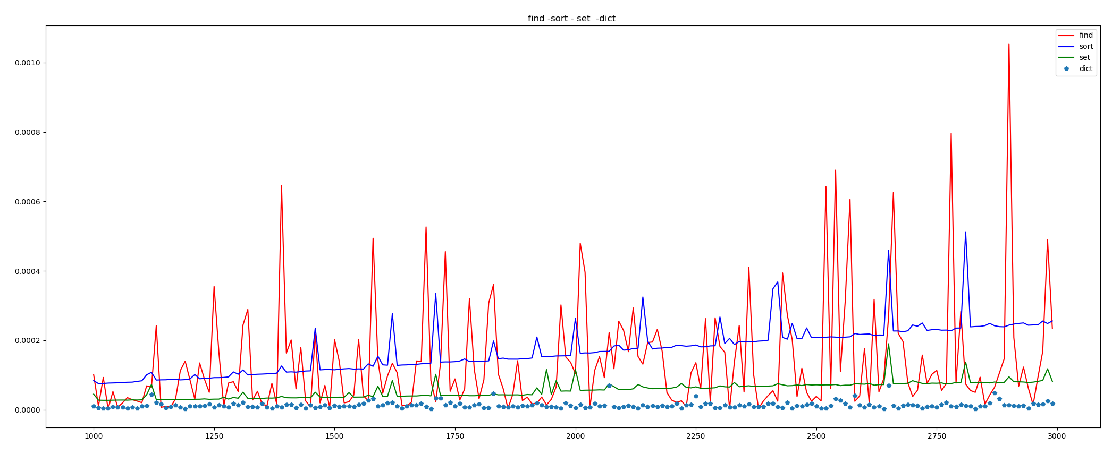
随机序列表测试结果
搜索法
[0.2280472, 0.001388599999999851, 0.026689800000000652, 0.014976400000000112, 0.28888350000000074]
排序法
[0.2611249, 0.25610109999999997, 0.25508600000000037, 0.25890589999999936, 0.2649777999999996]
集合法
[0.15467160000000013, 0.1528094000000002, 0.1535631999999998, 0.15806810000000038, 0.1631228]
字典法
[7.300000000043383e-06, 7.800000000113272e-06, 6.800000000417583e-06, 7.499999999716067e-06, 6.5000000004644676e-06]
字典法 ----- 集合法---- 排序法----- 搜索法
？？

Slide 124
表长100万的5个递增序列表测试数据
搜索法
[0.1402159, 0.13645519999999994, 0.13585369999999997, 0.17613710000000005, 0.13791280000000006]
排序法
[0.009631200000000006, 0.005372999999999961, 0.005852199999999974, 0.007120299999999968, 0.005818800000000124]
集合法
[0.06375030000000004, 0.05970529999999996, 0.06038659999999996, 0.05985010000000002, 0.06024309999999988]
字典法
[7.399999999990747e-06, 7.100000000037632e-06, 7.300000000043383e-06, 6.500000000020378e-06, 5.999999999950489e-06]
字典法 ----- 集合法---- 排序法----- 搜索法
？？

Slide 125
算法的空间复杂度

Slide 126
算法的空间复杂度
与算法的时间复杂度类似，算法的空间复杂度也认为是问题规模n的函数，并以数量级的形式给出，记作S(n)=O(g(n))
程序在计算机运行时所占用的存储空间包括以下部分：输入数据所占用的存储空间，程序本身所占用的存储空间和临时变量所占用的存储空间。
在对算法的空间复杂度进行研究时，只分析临时变量所占用的存储空间。

Slide 127
举例
def sum(lst): result = 0 for i in range(0, len(lst)): result += lst[i] return result
不计形参lst所占用的空间，只计算局部变量i和result所占用的存储空间，因此该算法的空间复杂度为O(1)。

Slide 128
时间性能和空间性能的平衡
算法的时间效率和空间效率不能兼顾
空间换取时间的例子
判断列表是否有重复元素，
搜索法 ，时间复杂度O(n²)，空间复杂度O(1)
集合法，时间复杂度O(n)，空间复杂度O(n)

Slide 129
练习和答疑

Slide 130
练习和答疑
02周练习题
慕课中的测验题
实验题
算法题

Slide 131
算法设计举例
设计算法将列表中所有非零元素移到数组的前端。比如[1,0,2,0,5,3,0]将变为[1,2,5,3,0,0,0]。
设计尽可能高效的算法，判断三个集合的交集是否为空集。分析时间复杂度，假设集合元素个数都为n。
一列士兵大概300多人，排成3列纵队有2人多余，排成了5列纵队有3人多余，排成7列纵队有2人多余；设计算法，求出士兵的准确人数。
舞会上要对男女来宾事先进行配对。编写算法检查两个列表a和b中存放的人名是否正确匹配，设a[i]的同伴是b[i]。判断依据为：若x是y的同伴，则y也是x的同伴。

Slide 132
def disjoint(A,B,C): for a in A: for b in B: if a == b: for c in C: if a==c: return False return True
def move(lst): k = 0 for i in range(len(lst)): if lst[i] != 0: lst[k] = lst[i] if k != i: lst[i] = 0 k += 1

Slide 133
def check_empty(set1,set2,set3): #遍历集合1，如果在集合2中，就继续在集合3里面看一下，也有，就不是空集，return False， #不然就是空集，return True for i in set1: if i in set2: if i in set3: return False else: return True

Slide 134
def q4(n): count = 0 while n > 0: print(n) count += 1 & n n >>= 1 return count

Slide 135
分析insertion_sort最好、最坏情况下的时间复杂度。
至少用4种不同的方法生成长度为n的列表，通过实验统计n为不同规模时各个算法所花的时间，对数据进行分析，得出各算法的性能。

Slide 136
def disjoint1(A,B,C): for a in A: for b in B: for c in C: if a==b==c: return False return True
def disjoint2(A,B,C): for a in A: for b in B: if a == b: for c in C: if a==c: return False return True
#O(n³)立方阶
#O(n²)平方阶

Slide 137
def disjoint3(A,B,C): count=0 for a in A: for b in B: if a == b: for c in C: if a==c: count+=1 return count
#O(n³)立方阶
A = {i for i in range(0,50,2) } print(A) B = {i for i in range(0,50,3) } print(B) C={i for i in range(0,50,5) } print(C) if (disjoint2(A,B,C)): print("交集为空") else: print("交集不为空") print("交集元素个数为：",disjoint3(A,B,C))

